Slide 1


عنقود
العلوم واملجتمع

Slide 2
الوحدة األوى
استخالص النتائج من املعلومات

Slide 3

مهمة افتتاحية
ص 2

Slide 4
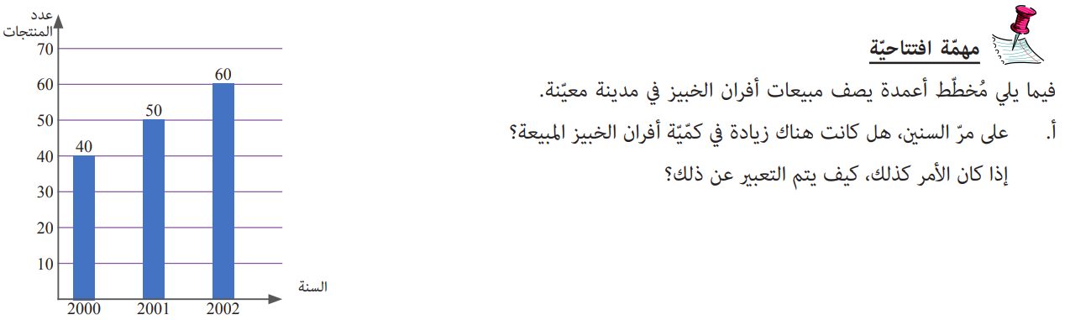

Slide 5
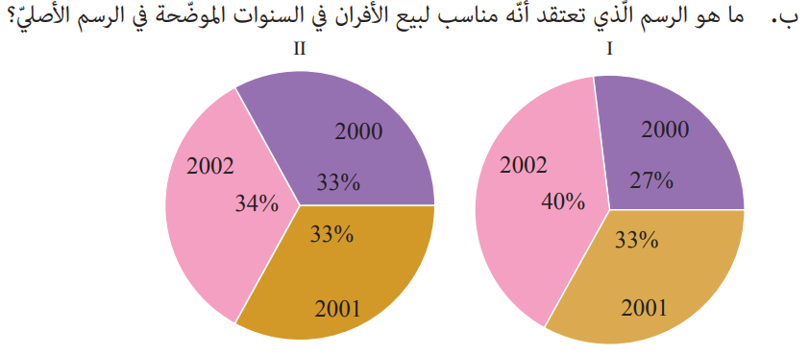
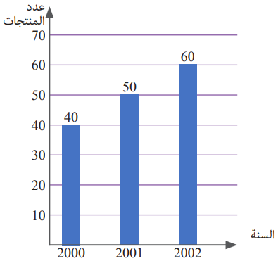
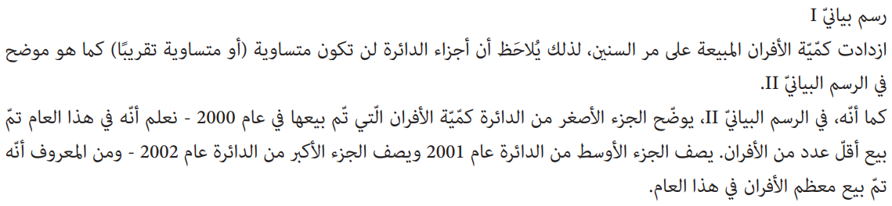

Slide 6
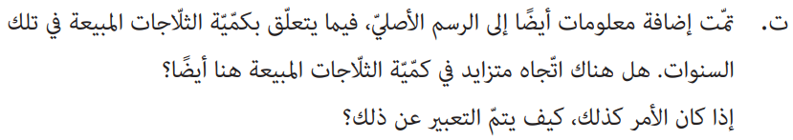
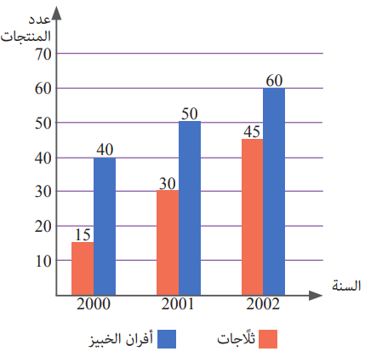
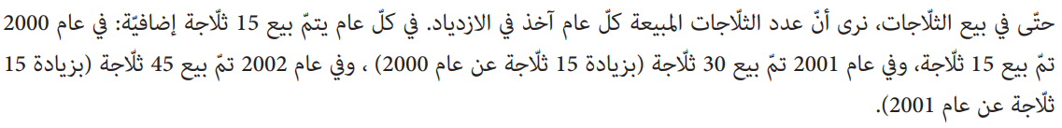

Slide 7

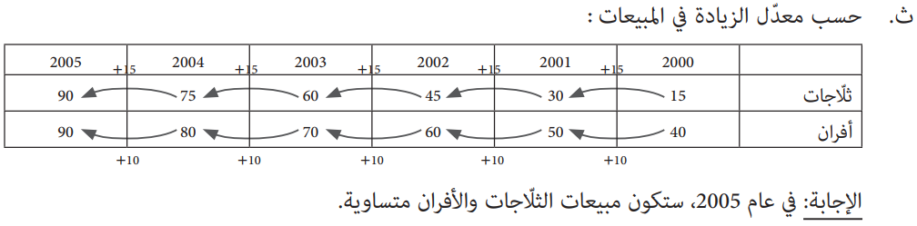

Slide 8
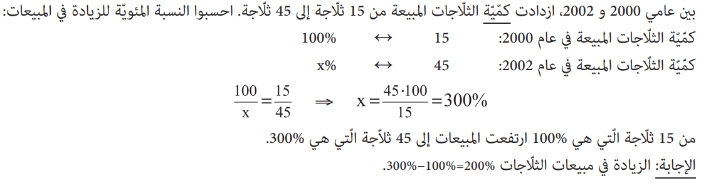

Slide 9

الوحدة األوى
قراءة املعلومات من التمثيل املريئ ّ وبناء التمثيل املريئ

Slide 10

ص 3-4

Slide 11
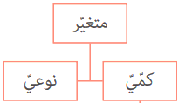
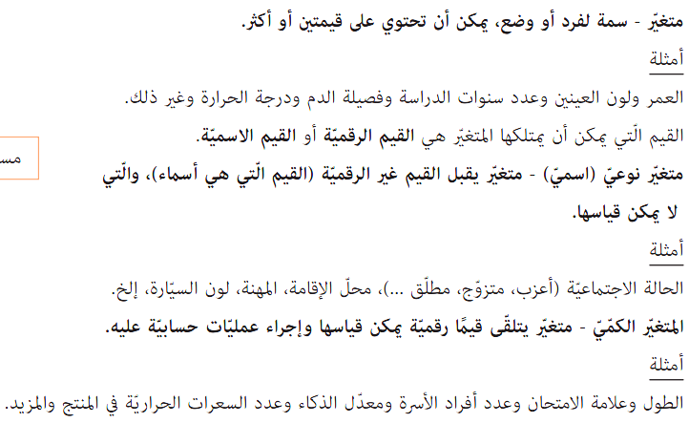
تعريفات

Slide 12

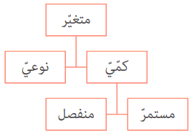
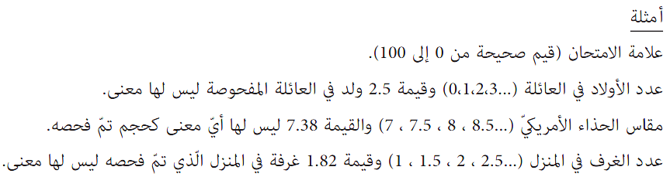
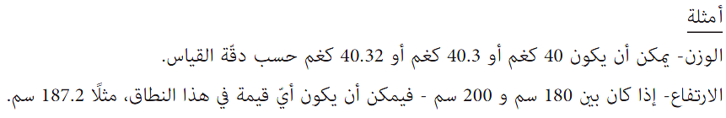

Slide 13
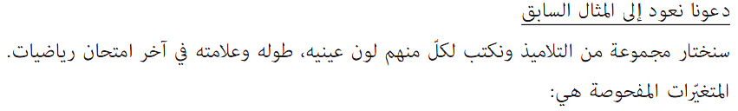
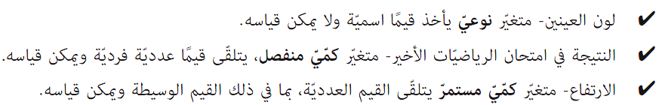

Slide 14

الوحدة األوى
قراءة املعلومات من التمثيل املريئ ّ وبناء التمثيل املريئ

Slide 15

ص 6-8

Slide 16
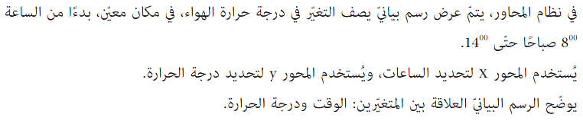
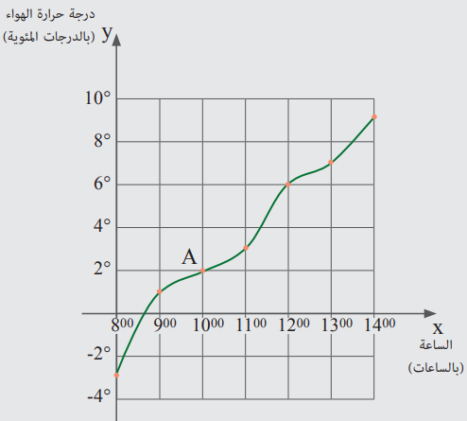
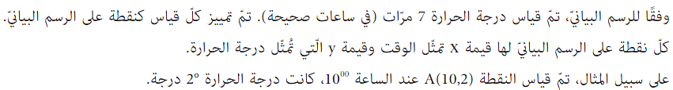

Slide 17

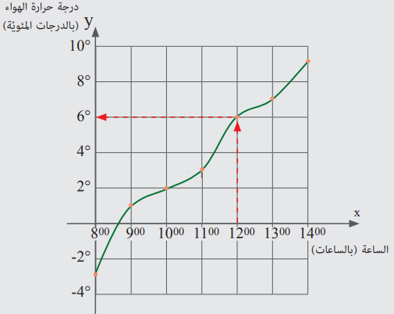
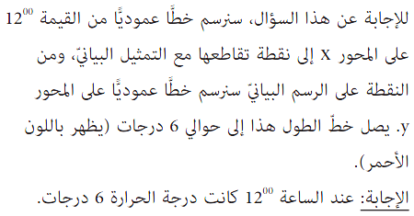

Slide 18

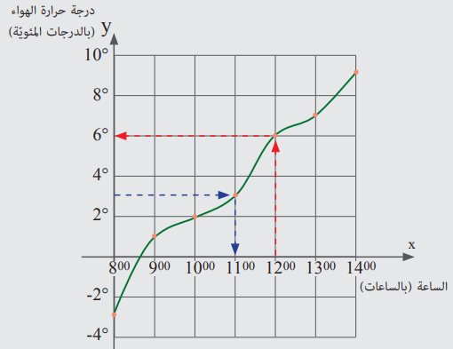
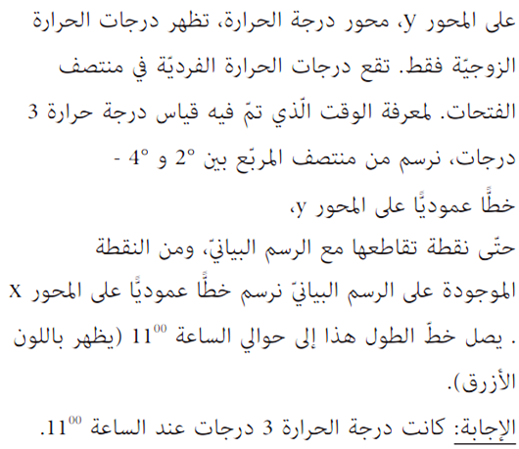

Slide 19
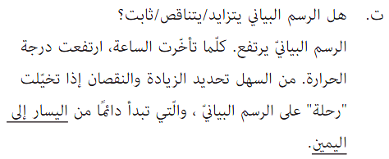
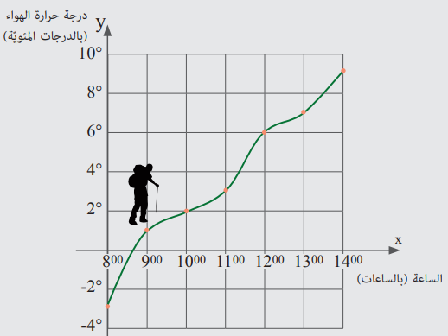

Slide 20
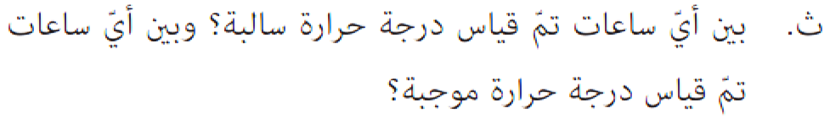
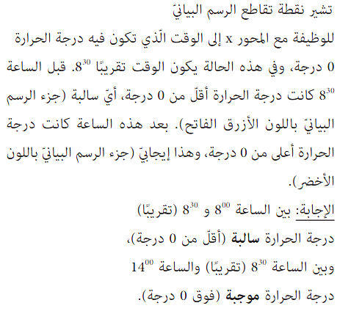
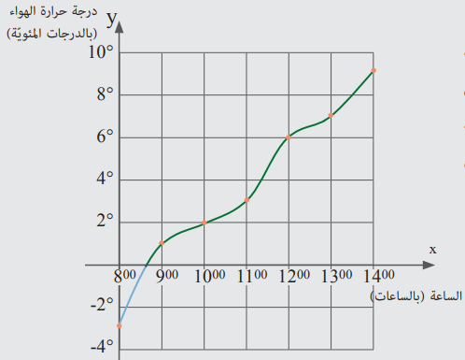

Slide 21

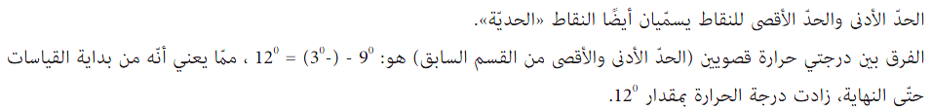

Slide 22
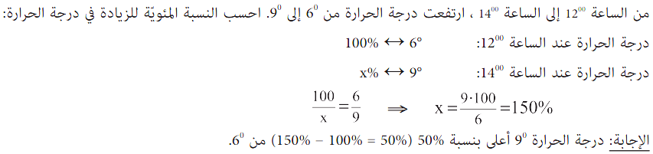

Slide 23
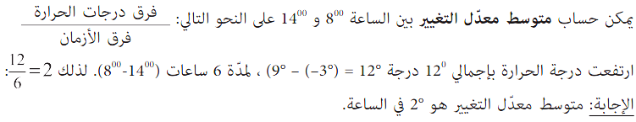
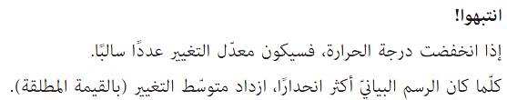

Slide 24

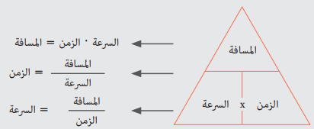

Slide 25
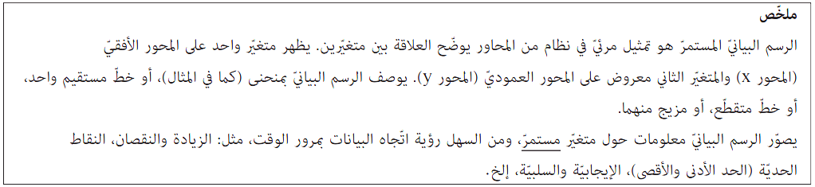

Slide 26

الوحدة األوى
قراءة املعلومات من التمثيل املريئ ّ وبناء التمثيل املريئ

Slide 27

ص 15-16

Slide 28
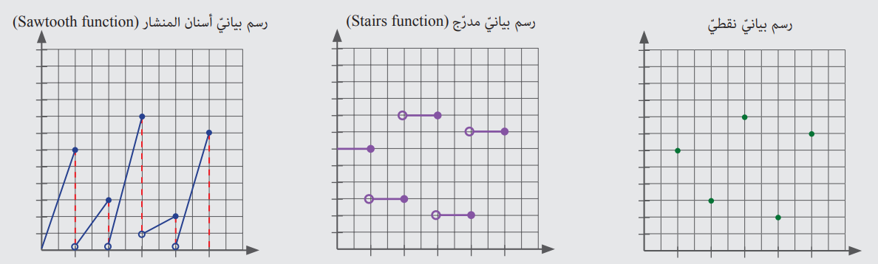

Slide 29
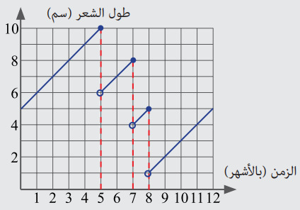
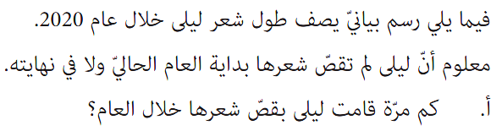
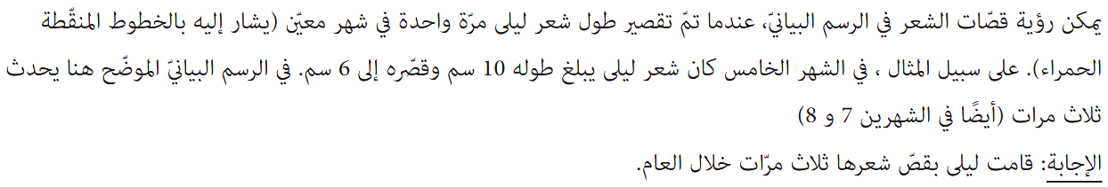

Slide 30
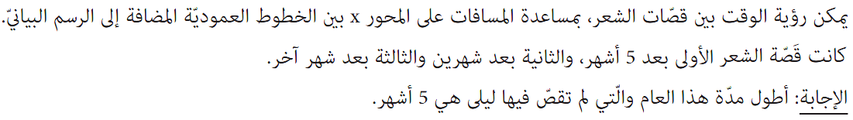

Slide 31
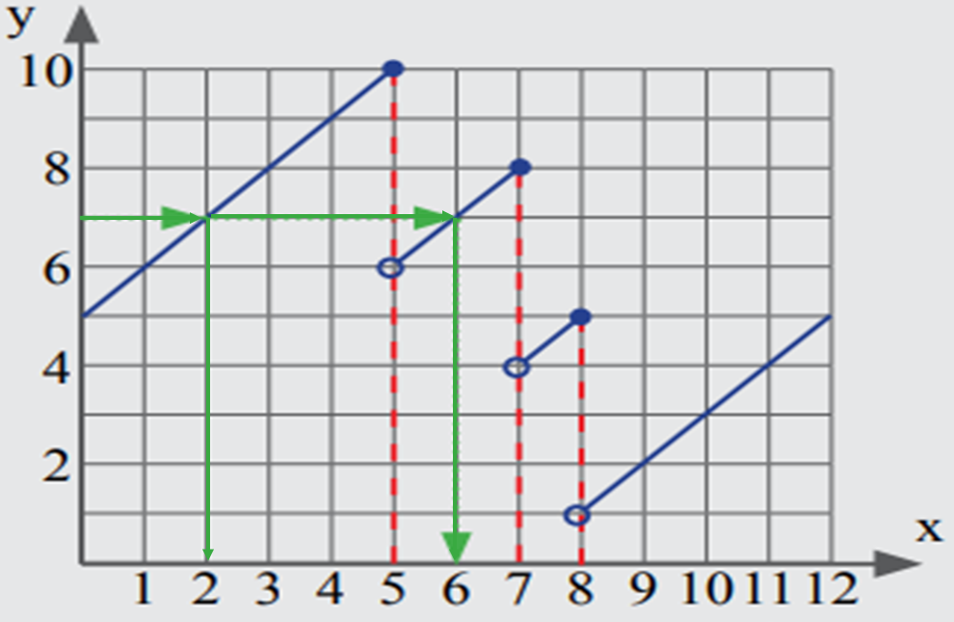
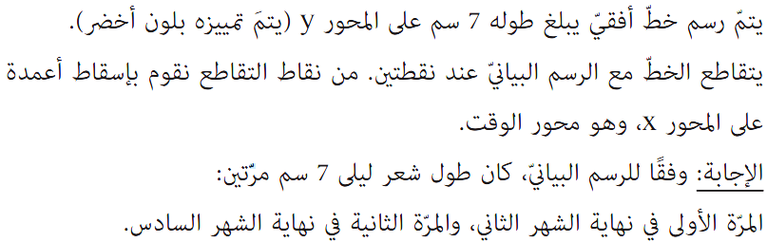

Slide 32
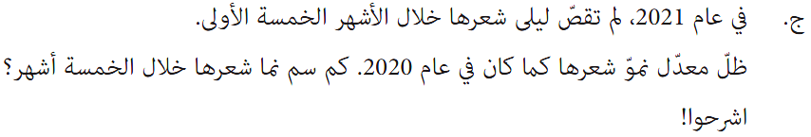
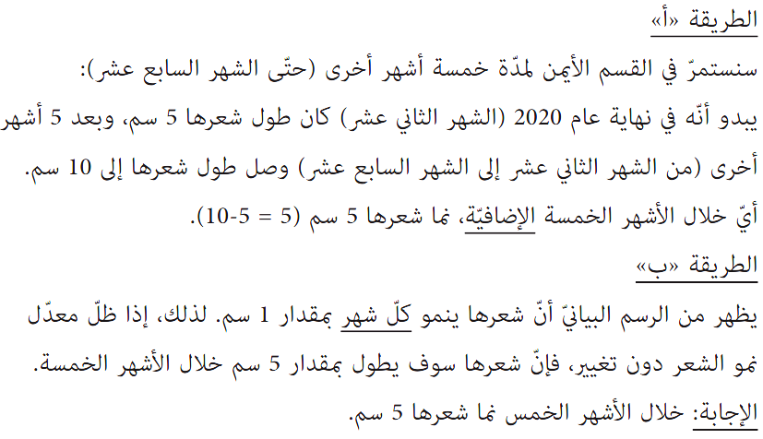
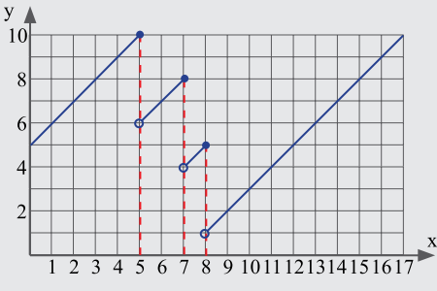

Slide 33

الوحدة األوى
قراءة املعلومات من التمثيل املريئ ّ وبناء التمثيل املريئ

Slide 34

ص 18-20

Slide 35

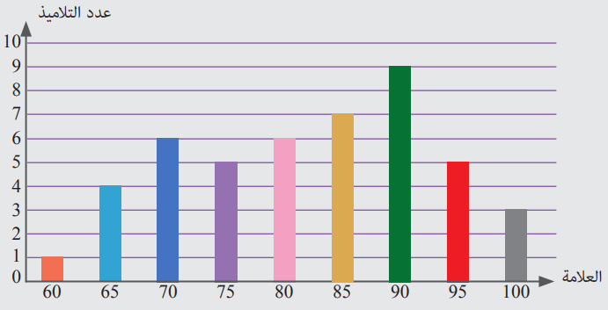


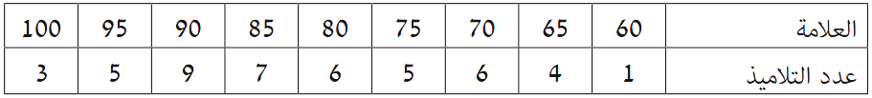
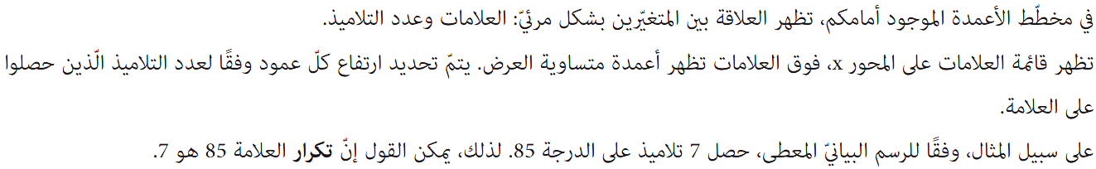

Slide 36
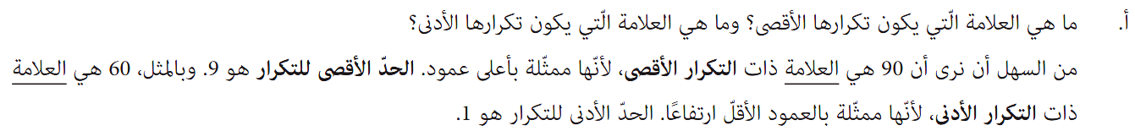

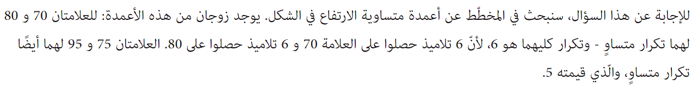

Slide 37
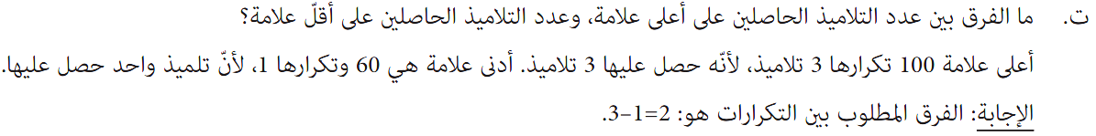

Slide 38


Slide 39


Slide 40


Slide 41

الوحدة األوى
قراءة املعلومات من التمثيل املريئ ّ وبناء التمثيل املريئ

Slide 42

ص 26-28

Slide 43


Slide 44


Slide 45


Slide 46


Slide 47



Slide 48


Slide 49


Slide 50


Slide 51


Slide 52


Slide 53

الوحدة األوى
قراءة املعلومات من التمثيل املريئ ّ وبناء التمثيل املريئ

Slide 54

ص 33-36

Slide 55



Slide 56



Slide 57


Slide 58



Slide 59


Slide 60



Slide 61


Slide 62




Slide 63


Slide 64

الوحدة األوى

Slide 65

ص 39-41

Slide 66



Slide 67





Slide 68


Slide 69




Slide 70



Slide 71



Slide 72

الوحدة األوى

Slide 73

ص 45-46

Slide 74




Slide 75


Slide 76


Slide 77



Slide 78


Slide 79



Slide 80

الوحدة األوى

Slide 81

ص 49-50

Slide 82



Slide 83



Slide 84


Slide 85



Slide 86


Slide 87


Slide 88

الوحدة األوى

Slide 89

ص 53-54

Slide 90



Slide 91


Slide 92


Slide 93


Slide 94
الوحدة األوى

Slide 95

ص 61-62

Slide 96



Slide 97


Slide 98



Slide 99



Slide 100






$$±$$

Slide 101



